Slide 1

A Torre de Babel
Patriarcas e Profetas, 10
Notes:
www.4tons.com.br
Pr. Marcelo Augusto de Carvalho
PATRIARCAS E PROFETAS, CAPÍTULO 10 – ELLEN G. WHITE. CASA PUBLICADORA BRASILEIRA, TATUÍ, SP.
Sermão – Marcelo Augusto de Carvalho - 2025

Slide 2

Gênesis 11

Slide 3

O Que as Escolhas Determinam Sobre
o Caráter e a História de Cada Pessoa?

Slide 4

Nos três filhos de Noé rapidamente se desenvolveu a mesma distinção que se via no mundo anterior ao dilúvio.
O atentado aos sentimentos de afeição natural por parte de Cão, declarou que a reverência filial muito tempo antes havia sido repelida de sua alma; e revelou a impiedade e vileza de seu caráter. Estas más características perpetuaram-se em Canaã e sua posteridade
A posteridade de Canaã desceu às mais degradantes formas de paganismo. Posto que a maldição profética os condenasse à escravidão, esta condenação foi retida durante séculos. Deus suportou sua impiedade até que eles passaram os limites da longanimidade divina e se tornaram escravos dos descendentes de Sem e Jafé.
Notes:
Nos três filhos de Noé rapidamente se desenvolveu a mesma grande distinção que se via no mundo anterior ao dilúvio. Em Sem, Cão e Jafé, que seriam os fundadores do gênero humano, estava prefigurado o caráter de sua posteridade.
Se guindo a linhagem de Cão, por meio do filho em vez de o pai, declarou ele: “Maldito seja Canaã; servo dos servos seja aos seus irmãos”. Gênesis 9:25. O atentado aos sentimentos de afeição natural por parte de Cão, declarou que a reverência filial muito tempo antes havia sido repelida de sua alma; e revelou a impiedade e vileza de seu caráter. Estas más características perpetuaram-se e m Canaã e sua posteridade, cujo delito, continuado, atraiu-lhes os juízos de Deus.
A posteridade de Canaã desceu às mais degradantes formas de paganismo. Posto que a maldição profética os condenasse à escravidão, esta condenação foi retida durante séculos. Deus suportou sua impiedade e corrupção até que eles passaram os limites da longanimidade divina. Então foram despojados, e se tornaram escravos dos descendentes de Sem e Jafé.

Slide 5
Do outro lado, a reverência de Sem e Jafé por seu pai, e assim pelos estatutos divinos, prometia um futuro mais brilhante aos seus descendentes. Gênesis 9:26, 27.
A linhagem de Sem deveria ser a do povo es colhido, do concerto de Deus, do Redentor prometido. Jeová era o Deus de Sem. Dele devia descender Abraão, e o povo de Israel, por intermédio do qual Cristo devia vir. Salmos 144:15.
E Jafé “habite nas tendas de Sem”. Das bênçãos do evangelho os descendentes de Jafé deveriam especialmente participar.
Notes:
Do outro lado, a reverência de Sem e Jafé por seu pai, e assim pelos estatutos divinos, prometia um futuro mais brilhante aos seus descendentes. Gênesis 9:26, 27.
A linhagem de Sem deveria ser a do povo es colhido, do concerto de Deus, do Redentor prometido. Jeová era o Deus de Sem. Dele devia descender Abraão, e o povo de Israel, por intermédio do qual Cristo devia vir. Salmos 144:15.
E Jafé “habite nas tendas de Sem”. Das bênçãos do evangelho os descendentes de Jafé deveriam especialmente participar.

Slide 6
A profecia de Noé não foi uma manifestação arbitrária de ira ou uma declaração de favor. Ela não fixou o caráter e destino de seus filhos. Mas mostrou qual seria o resultado da conduta de vida que cada um havia escolhido, e o caráter que tinham desenvolvido.
Em regra, os filhos herdam as disposições e tendências dos pais, e imitam-lhes o exemplo, de modo que os pecados dos pais são praticados pelos filhos de geração em geração. Assim a vileza e irreverência de Cão foram reproduzidas em sua posteridade, acarretando-lhes maldição por muitas gerações. Eclesiastes 9:18.
Notes:
A profecia de Noé não foi uma manifestação arbitrária de ira ou uma declaração de favor. Ela não fixou o caráter e destino de seus filhos. Mas mostrou qual seria o resultado da conduta de vida que cada um havia escolhido, e o caráter que tinham desenvolvido.
Em regra, os filhos herdam as disposições e tendências dos pais, e imitam-lhes o exemplo, de modo que os pecados dos pais são praticados pelos filhos de geração em geração. Assim a vileza e irreverência de Cão foram reproduzidas em sua posteridade, acarretando-lhes maldição por muitas gerações. Eclesiastes 9:18.

Slide 7
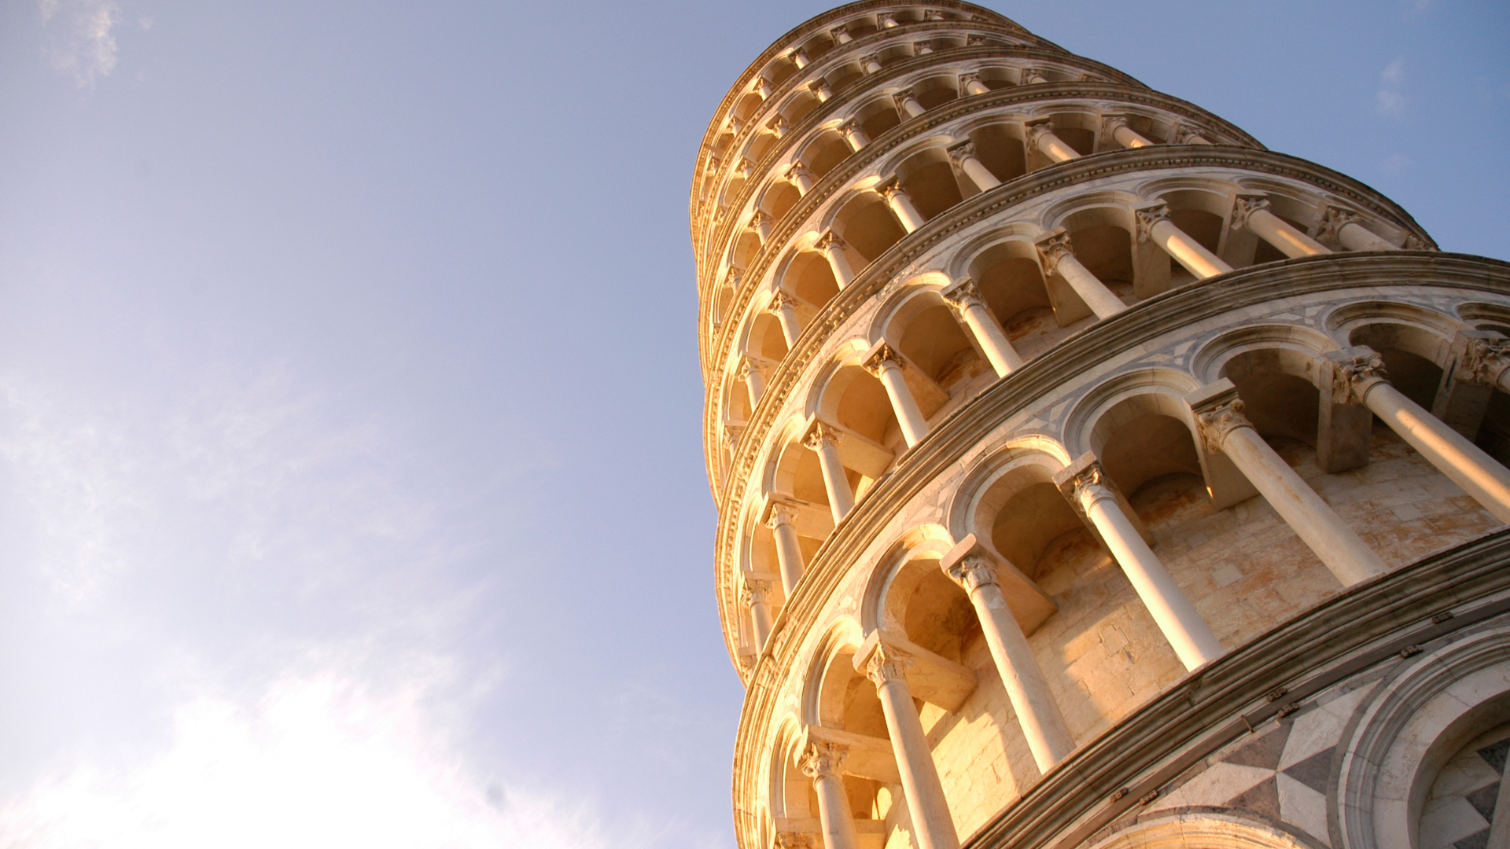
Quais os Objetivos da Construção
da Torre?

Slide 8
Durante algum tempo os descendentes de Noé continuaram a habitar entre as montanhas onde a arca repousara. Aumentando o seu número, a apostasia logo determinou a divisão. Portanto viajaram para a planície de Sinear, nas margens do rio Eufrates.
Ali resolveram edificar uma cidade, e nela uma torre de altura tão estupenda que havia de torná-la uma maravilha do mundo. Destinavam-se a impedir que o povo se espalhasse ao longe, em colônias.
Resolveram fundar uma monarquia que finalmente abrangesse a Terra inteira. A sua cidade tornar-se-ia a metrópole de um império universal, impondo a homenagem do mundo, e tornaria ilustres os fundadores.
Notes:
Durante algum tempo os descendentes de Noé continuaram a habitar entre as montanhas onde a arca repousara. Aumentando o seu número, a apostasia logo determinou a divisão. Portanto viajaram para a planície de Sinear, nas margens do rio Eufrates.
Ali resolveram edificar uma cidade, e nela uma torre de altura tão estupenda que havia de torná-la uma maravilha do mundo. Estes empreendimentos destinavam-se a impedir que o povo se espalhasse ao longe, em colônias.
Resolveram conservar unida a sua comunidade, em um corpo, e fundar uma monarquia que finalmente abrangesse a Terra inteira. Assim, a sua cidade tornar-se-ia a metrópole de um império universal; sua glória imporia a admiração e homenagem do mundo, e tornaria ilustres os fundadores.

Slide 9

Quais os Motivos da Construção da Torre?

Slide 10
Muitos deles negavam a existência de Deus, e atribuíam o dilúvio à operação de causas naturais. Outros criam em um Ser supremo, e que fora Ele que destruíra o mundo antediluviano; e seu coração, como o de Caim, ergueu-se em rebelião contra aquele Ser.
Um objetivo que tinham na construção da torre era garantir sua segurança em caso de outro dilúvio. Elevando a construção a uma altura muito maior do que a que foi atingida pelas águas do dilúvio, julgavam colocar-se fora de toda possibilidade de perigo. E, como pudessem subir à região das nuvens, esperavam certificar-se da causa do dilúvio.
Notes:
Muitos deles negavam a existência de Deus, e atribuíam o dilúvio à operação de causas naturais. Outros criam em um Ser supremo, e que fora Ele que destruíra o mundo antediluviano; e seu coração, como o de Caim, ergueu-se em rebelião contra aquele Ser.
Um objetivo que tinham na construção da torre era garantir sua segurança em caso de outro dilúvio. Elevando a construção a uma altura muito maior do que a que foi atingida pelas águas do dilúvio, julgavam colocar-se fora de toda possibilidade de perigo. E, como pudessem subir à região das nuvens, esperavam certificar-se da causa do dilúvio.

Slide 11

Como Deus Frustrou os Construtores da Torre?

Slide 12
Quando a torre se completara parcialmente, parte dela foi ocupada como habitação de seus construtores; outros compartimentos, esplendidamente aparelhados e ornamentados, eram dedicados a seus ídolos.
A torre havia alcançado uma grande altura, e foram estacionados homens em diferentes pontos, devendo cada um receber os pedidos de material de que se necessitava, ou outras instruções relativas à obra, e transmiti-las ao que estava imediatamente abaixo. Passando assim os avisos de um para o outro, foi confundida a língua, de modo que se pedia material de que não havia necessidade, e as instruções transmitidas eram muitas vezes o contrário das que tinham sido dadas.
Notes:
Quando a torre se completara parcialmente, parte dela foi ocupada como habitação de seus construtores; outros compartimentos, esplendidamente aparelhados e ornamentados, eram dedicados a seus ídolos.
A torre havia alcançado uma grande altura, e foram estacionados homens em diferentes pontos, devendo cada um receber os pedidos de material de que se necessitava, ou outras instruções relativas à obra, e transmiti-las ao que estava imediatamente abaixo. Passando assim os avisos de um para o outro, foi confundida a língua, de modo que se pedia material de que não havia necessidade, e as instruções transmitidas eram muitas vezes o contrário das que tinham sido dadas.

Slide 13
Terminou sua confederação em contenda e carnificina. Raios do céu, como prova do desagrado de Deus, quebraram a parte superior da torre, e a lançaram ao solo.
Os homens foram levados a compenetrar-se de que há um Deus que governa nos Céus.
Gênesis 11:8. Esta dispersão foi o meio de povoar a Terra; e assim o propósito do Senhor se cumpriu pelo próprio meio que os homens haviam empregado para impedir a sua realização.
Notes:
Terminou sua confederação em contenda e carnificina. Raios do céu, como prova do desagrado de Deus, quebraram a parte superior da torre, e a lançaram ao solo. Os homens foram levados a compenetrar-se de que há um Deus que governa nos Céus.
Gênesis 11:8. Esta dispersão foi o meio de povoar a Terra; e assim o propósito do Senhor se cumpriu pelo próprio meio que os homens haviam empregado para impedir a sua realização.

Slide 14

O Que Perderam os Construtores da Torre
com a Confusão das Línguas?

Slide 15
Mas com que perda para aqueles que se colocaram contra Deus! Era Seu propósito que, ao saírem os homens para fundarem nações nas várias partes da Terra, levassem consigo o conhecimento de Sua vontade, para que a luz da verdade pudesse resplandecer com todo o brilho às gerações que se sucedessem.
Estavam, porém, indispostos a ouvir estas verdades, que lhes desagradavam; não tinham o desejo de conservar a Deus em seu conhecimento; e pela confusão das línguas ficaram em grande medida excluídos do intercâmbio com aqueles que lhes poderiam proporcionar luz.
Notes:
Mas com que perda para aqueles que se colocaram contra Deus! Era Seu propósito que, ao saírem os homens para fundarem nações nas várias partes da Terra, levassem consigo o conhecimento de Sua vontade, para que a luz da verdade pudesse resplandecer com todo o brilho às gerações que se sucedessem.
Estavam, porém, indispostos a ouvir estas verdades, que lhes desagradavam; não tinham o desejo de conservar a Deus em seu conhecimento; e pela confusão das línguas ficaram em grande medida excluídos do intercâmbio com aqueles que lhes poderiam proporcionar luz.

Slide 16

O Que Eles Ganharam em Odiar a Deus?

Slide 17
Os edificadores de Babel tinham alimentado o espírito de murmuração contra Deus. Queixaram-se de Sua severidade ao expulsar do Éden o primeiro par, e destruir o mundo por um dilúvio. Entretanto enquanto murmuravam contra Deus, estavam a aceitar o governo do mais cruel dos tiranos.
Satanás estava procurando levar o desdém às ofertas sacrificais que prefiguravam a morte de Cristo; e, obscurecendo-se a mente do povo pela idolatria, ele os levou a falsificar essas ofertas, e a sacrificar seus próprios filhos sobre os altares de seus deuses. Desviando-se de Deus os homens, os atributos divinos de justiça, pureza e amor foram suplantados pela opressão, violência e brutalidade.
Notes:
Os edificadores de Babel tinham alimentado o espírito de murmuração contra Deus. Queixaram-se de Sua severidade ao expulsar do Éden o primeiro par, e destruir o mundo por um dilúvio. Entretanto enquanto murmuravam contra Deus, estavam a aceitar o governo do mais cruel dos tiranos.
Satanás estava procurando levar o desdém às ofertas sacrificais que prefiguravam a morte de Cristo; e, obscurecendo-se a mente do povo pela idolatria, ele os levou a falsificar essas ofertas, e a sacrificar seus próprios filhos sobre os altares de seus deuses. Desviando-se de Deus os homens, os atributos divinos de justiça, pureza e amor foram suplantados pela opressão, violência e brutalidade.

Slide 18

Como Seria o Mundo se Deus
Não Frustrasse os Construtores da Torre?

Slide 19
Os homens de Babel tinham-se decidido a estabelecer um governo que fosse independente de Deus. Houvessem eles continuado sem serem impedidos, e teriam aviltado o mundo em sua infância.
A confederação foi fundada de modo revoltoso; estabelecido fora um reino para a exaltação própria, mas no qual Deus não deveria ter domínio ou honra.
Houvesse sido permitida esta confederação, e uma grande potência teria exercido o domínio para banir da Terra a justiça, e com esta a paz, a felicidade e a segurança.
Notes:
Os homens de Babel tinham-se decidido a estabelecer um governo que fosse independente de Deus. Houvessem eles continuado sem serem impedidos, e teriam aviltado o mundo em sua infância. A confederação foi fundada de modo revoltoso; estabelecido fora um reino para a exaltação própria, mas no qual Deus não deveria ter domínio ou honra. Houvesse sido permitida esta confederação, e uma grande potência teria exercido o domínio para banir da Terra a justiça, e com esta a paz, a felicidade e a segurança.

Slide 20
Os homens estavam a esforçar-se por substituir os estatutos divinos, que são justos, santos e bons (Romanos 7:12), por leis que conviessem aos intuitos de seu coração egoísta e cruel.
De tempos em tempos a mão invisível que segura o cetro do governo estende-se para restringir a iniquidade.
Prova inequívoca é dada de que o Criador do Universo, o Ser infinito em sabedoria, amor e verdade, é o supremo governador do Céu e da Terra, e de que ninguém pode impunemente desafiar o Seu poder.
Notes:
Os homens estavam a esforçar-se por substituir os estatutos divinos, que são justos, santos e bons (Romanos 7:12), por leis que conviessem aos intuitos de seu coração egoísta e cruel.
De tempos em tempos a mão invisível que segura o cetro do governo estende-se para restringir a iniquidade. Prova inequívoca é dada de que o Criador do Universo, o Ser infinito em sabedoria, amor e verdade, é o supremo governador do Céu e da Terra, e de que ninguém pode impunemente desafiar o Seu poder.

Slide 21

Como os Infiéis Constroem
Suas “Torres” Hoje?

Slide 22
Os planos dos construtores de Babel terminaram com vergonha e derrota. O monumento ao seu orgulho tornou-se no memorial de sua loucura.
Os incrédulos constroem suas teorias pelas supostas deduções da Ciência, e rejeitam a Palavra revelada de Deus.
Pretendem dar sentença contra o governo moral de Deus;
Desprezam Sua lei e vangloriam-se da suficiência da razão humana. Eclesiastes 8:11.
Notes:
Os planos dos construtores de Babel terminaram com vergonha e derrota. O monumento ao seu orgulho tornou-se no memorial de sua loucura.
Os incrédulos constroem suas teorias pelas supostas deduções da Ciência, e rejeitam a Palavra revelada de Deus. Pretendem dar sentença contra o governo moral de Deus; desprezam Sua lei e vangloriam-se da suficiência da razão humana. Eclesiastes 8:11.

Slide 23
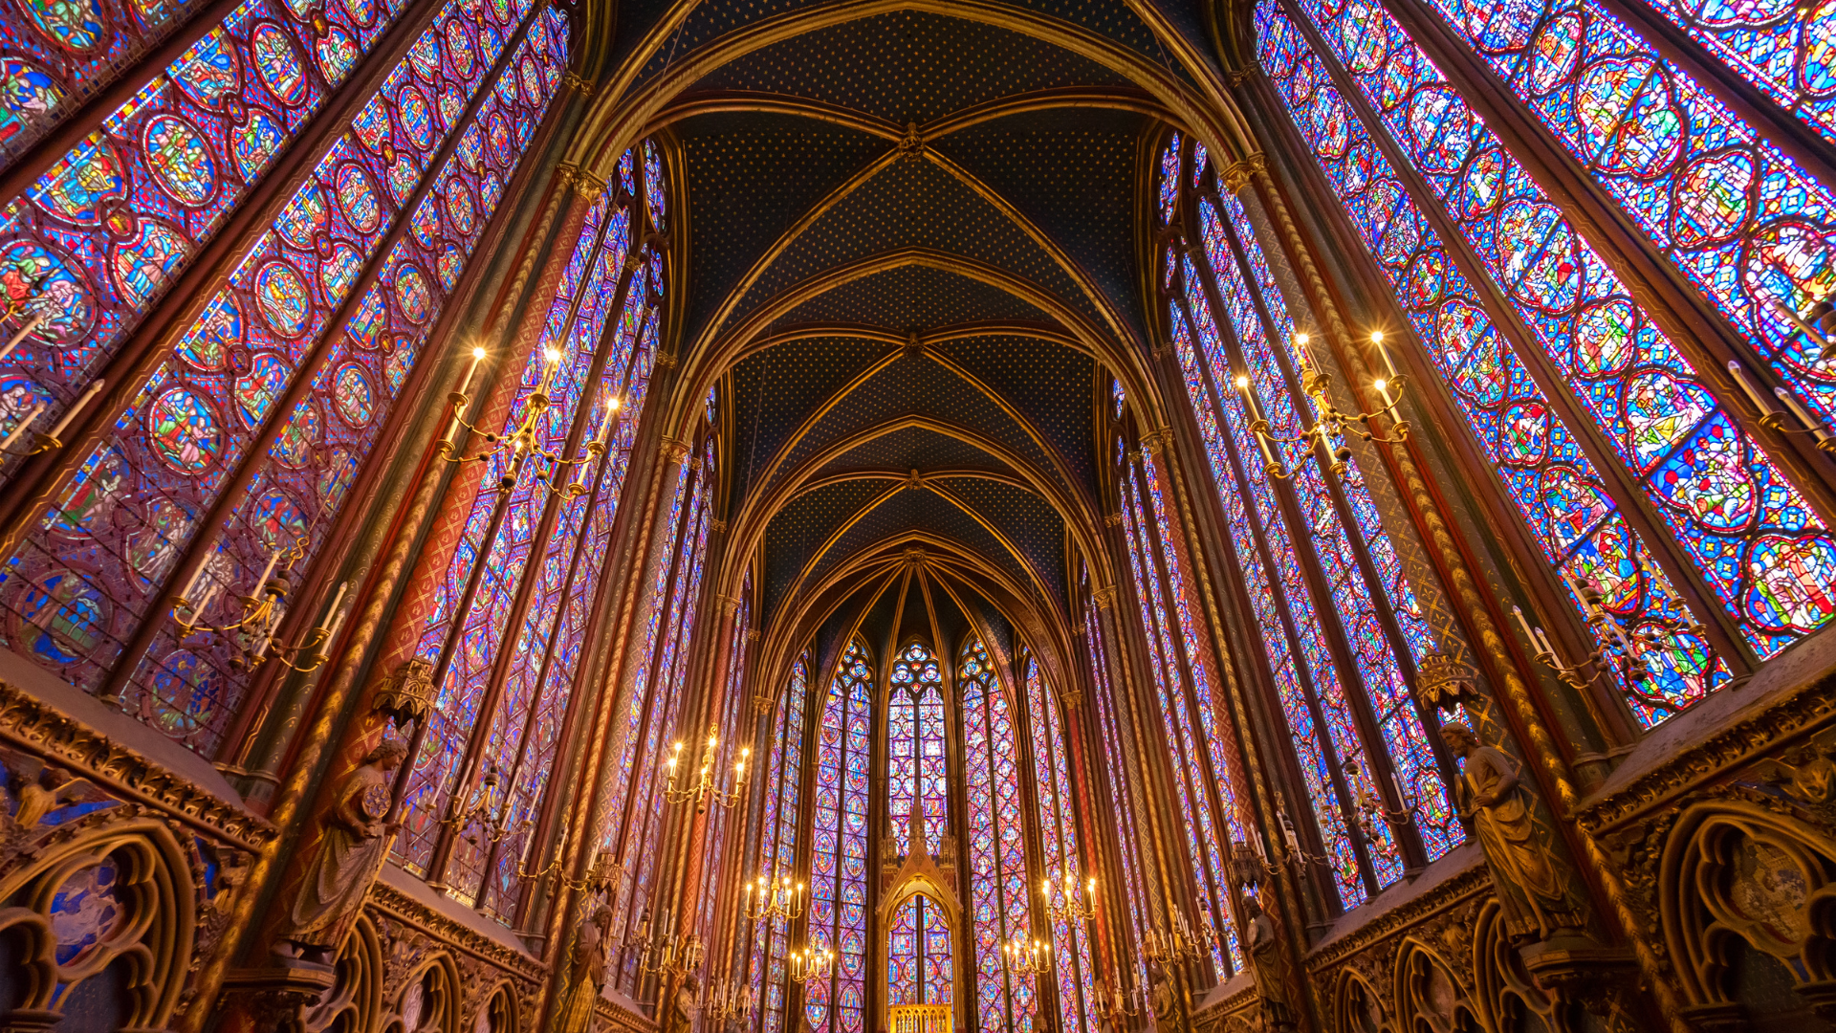
Como os Fiéis Constroem Suas “Torres” Hoje?

Slide 24
No professo mundo cristão, muitos se desviam dos claros ensinos da Bíblia, e edificam um credo com especulações humanas e fábulas aprazíveis; e apontam para a sua torre como um caminho para subir ao Céu.
Os homens ficam tomados de admiração ante a eloquência, enquanto esta ensina que o transgressor não morrerá, que a salvação pode ser conseguida sem a obediência à lei de Deus.
Se os professos seguidores de Cristo aceitassem a norma de Deus, esta os levaria à unidade; mas enquanto a sabedoria humana for exaltada sobre a Sua santa Palavra, haverá divisões e dissensão. Apocalipse 14:8; 18:2.
Notes:
No professo mundo cristão, muitos se desviam dos claros ensinos da Bíblia, e edificam um credo com especulações humanas e fábulas aprazíveis; e apontam para a sua torre como um caminho para subir ao Céu. Os homens ficam tomados de admiração ante a eloquência, enquanto esta ensina que o transgressor não morrerá, que a salvação pode ser conseguida sem a obediência à lei de Deus. Se os professos seguidores de Cristo aceitassem a norma de Deus, esta os levaria à unidade; mas enquanto a sabedoria humana for exaltada sobre a Sua santa Palavra, haverá divisões e dissensão. Apocalipse 14:8; 18:2.

Slide 25
Muitos procuram fazer um Céu para si mesmos, obtendo riquezas e poderio. “Tratam maliciosamente de opressão; falam arrogantemente” (Salmos73:8), pisando os direitos humanos, e desrespeitando a autoridade divina.
O orgulhoso pode por algum tempo estar em grande poderio, e pode ver o êxito em tudo que empreende; mas no fim encontrará apenas decepção e desgraça.
Notes:
Muitos procuram fazer um Céu para si mesmos, obtendo riquezas e poderio. “Tratam maliciosamente de opressão; falam arrogante mente” (Salmos73:8), pisando os direitos humanos, e desrespeitando a autoridade divina. O orgulhoso pode por algum tempo estar em grande poderio, e pode ver o êxito em tudo que empreende; mas no fim encontrará apenas decepção e desgraça.

Slide 26

Deixe Deus Governar Você e o Universo!
Notes:
APELO
Seja humilde e submisso nas mãos de Deus! Deixe-o governar você e o Universo!
INSPIRAÇÃO JUVENIL, 2004-141, CPB, TATUÍ, SP – REI NA MONTANHA
Mas o Senhor é o Deus verdadeiro; Ele é o Deus vivo, o Rei eterno. Jeremias 10:10.
Quando eu era menina gostava de uma brincadeira chamada "rei na montanha". Geralmente começava quando uma escavadora de terraplenagem juntava um monte de terra em algum terreno na vizinhança. O desafio era permanecer no topo daquele monte de terra o máximo de tempo possível, constantemente empurrando abaixo os outros que tentavam alcançar o pico. Geralmente ninguém era capaz de resistir aos outros por muito tempo, e o "rei" na montanha mudava várias vezes. Vocês devem conhecer a brincadeira que estou descrevendo. Existe um animal que brinca de rei na montanha para valer. O carneiro galhofeiro, um dos tipos de carneiro montanhês, vive nas alturas em declive das montanhas do Alasca e noroeste do Canadá. Alimentando-se de capim, flores e brotos que crescem nas fendas das rochas e na pradaria das montanhas, o carneiro galhofeiro pasta mansamente a maior parte do ano. Possui visão bastante aguçada, que o ajuda a evitar os lobos cinzentos e os caçadores. Podem viver até 14 anos, e os machos chegam a pesar 90 quilos e medir um metro à altura do dorso. Os machos são bem conhecidos por possuírem aqueles chifres grandes, enrolados, que lhes dão aquela aparência tão magnífica quando permanecem eretos como estátuas tendo o céu das montanhas como fundo. Os carneiros jovens brincam de rei na montanha exatamente como fazíamos. Um sobe no topo de um monte e tenta empurrar os outros para baixo. Mas chega um dia, quando o carneiro se toma adulto, que começa a época do acasalamento. Surgem batalhas violentas para determinar quem é o rei. Os carneiros correm a toda velocidade um contra o outro, e o impacto de seus chifres pode ser ouvido a mais de um quilômetro de distância. Continuam a se "golpear" até que um desiste, deixando o outro como rei na montanha. Mas o seu reinado é constantemente desafiado em batalhas posteriores, e não tem paz enquanto continua a defender seu título. Tornar-se rei é uma coisa; permanecer rei é um trabalho muito árduo. Temos um Rei em quem podemos confiar para permanecer sempre Rei, e sempre cuidará de Seu reino em paz. Por falar em Seu reino, Deus diz "em Sião, o monte sagrado, não acontecerá nada de mau ou perigoso" (Isaías 11:9).

